Slide 1
Français

Slide 2
Révision des sons in, oi, oin, ui
un pinson
une oie
des coings

Slide 3
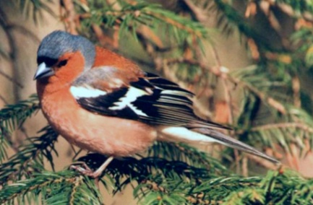
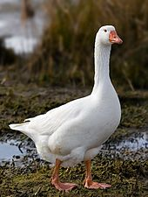
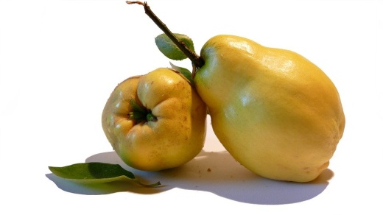
Révision des sons in, oi, oin, ui
un pinson
une oie
des coings

Slide 4
Révision des sons in, oi, oin, ui
Ce matin, Antoine et moi avons ramassé des fruits : des poires et des coings. Pendant ce temps, mon lapin a joué avec des oisons près du puits.

Slide 5
Le quiz du jour
a
c
lapin
d
puits
b
coing
Antoine
Notes:
72

Slide 6
Le quiz du jour
a
c
Lapin
d
puits
b
coing
Antoine
Notes:
72

Slide 7
Le quiz du jour
a
Antoine
c
lapin
d
puits
b
coing
Notes:
70

Slide 8
Le quiz du jour
a
Antoine
c
lapin
d
puits
b
coing
Notes:
70

Slide 9
Le quiz du jour
a
Antoine
c
lapin
d
puits
b
coing
Notes:
75

Slide 10
Le quiz du jour
a
Antoine
c
lapin
d
puits
b
coing
Notes:
75

Slide 11
Révision des sons in, oi, oin, ui

Slide 12
Le son in
a
c
une cuisine
d
les lapins
b
un insecte
malin
Notes:
72

Slide 13
Le son in
a
c
cuisine
d
lapins
b
insecte
malin
Notes:
72

Slide 14
Le son oi
a
c
parfois
d
un rond-point
b
la voiture
le toit
Notes:
72

Slide 15
Le son oi
a
c
parfois
d
un rond-point
b
la voiture
le toit
Notes:
72

Slide 16
Le son oin
a
c
des moines
d
un coing
b
la pointure
des points
Notes:
72

Slide 17
Le son oin
a
c
des moines
d
un coing
b
la pointure
des points
Notes:
72

Slide 18
Pour les CE1

Slide 19
Ce matin, Antoine et moi avons ramassé des poires et des coings. Pendant ce temps, mon lapin a joué avec des oisons sur le foin, près du puits. Demain, nous cuisinerons avec ma tante pour préparer des confitures avec les fruits cueillis. Nous avons hâte de faire de bonnes tartines de pain.

Slide 20
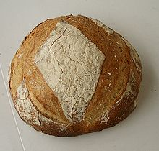
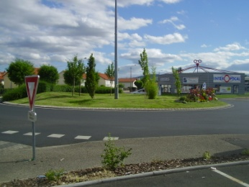
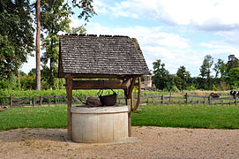
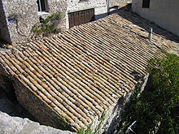
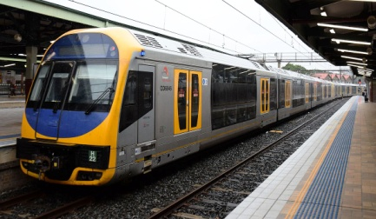
A toi de bien écrire chaque mot

